Slide 1
LANVIEW2
Hálózati nyilvántartó és Montírozó rendszer
https://github.com/csikfer/lanview2
CSIki Ferenc
Csiki.Ferenc@uni-bge.hu

Slide 2
Hálózat menedzsment ahogy én gondolom Miért?
Nagios
Munin
Zabbix
GLPI

Slide 3
Amire szükség van! dokumentáció (SQL)
Szerverek, kliens gépek, egyéb hálózati elemek.
Csatlakozók, patch panelek, patch kábelek, fali kábelek.
Felhasználók
Helyek, alaprajzok. Ki ill. mi hol van.

Slide 4
Adatgyűjtés, nyomkövetés
Címek változása
Eszközök mozgása
Eszközök, szolgáltatások állapota.
Szabályok.
És ahogy más gondolja a hálózat menedzsmentet

Slide 5
meg akartam valósítani két dolgot!
SQL és C++ összekapcsolás
objektumokat tárolunk az adatbázisban
objektumok a programban is
program módszereket tartalmazzon
Viselkedés
Megjelenés

Slide 6
Telepítés
A rendszer multiplatformos
Tesztelve:
Ubuntu 18.04 Raspberry PI Orange PI Win
Windows rendszereken az SNMP API (jelenleg) hiányzik
A dokumentáció részletesen tartalmazza a telepítési folyamatot Ubuntu 18.04 -re.

Slide 7
A rendszer részei
Adatbázis. PostgreSQL
lv2 API
lv2d lekérdező gyökér alkalmazás / daemon.
Lekérdező alprogramok
lv2g GUI API
lv2gui GUI
Vagyonvédelmi kiegészítő hardver elemek.
Interpreter (CLI)

Slide 8
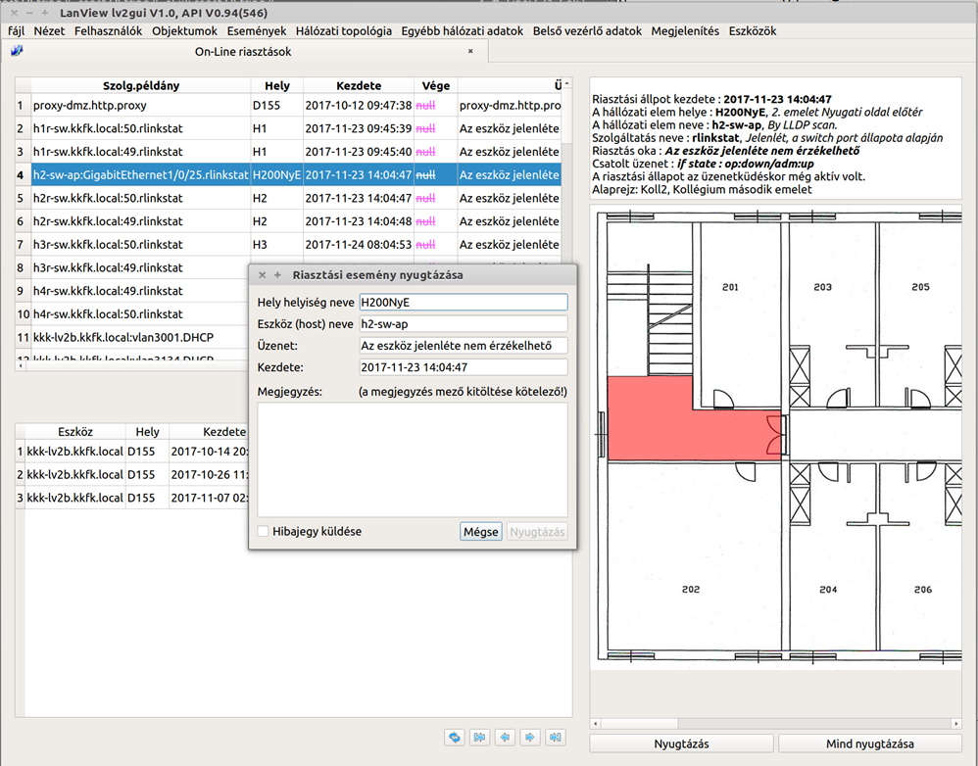
néhány funkció On-line riasztás, diszpécseri terminál

Slide 9
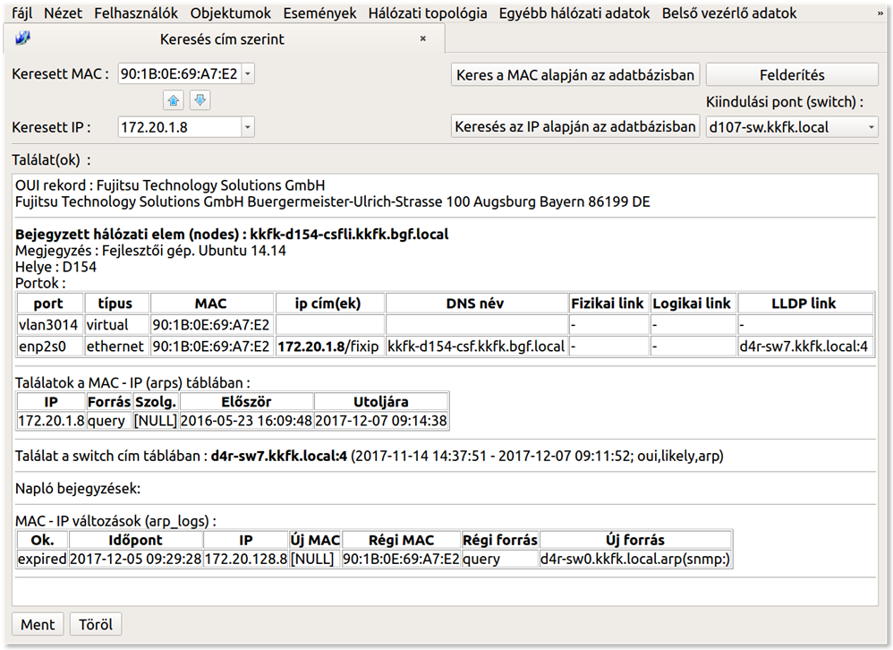
néhány funkció Hálózati elem keresése Az adatbázisban cím alapján

Slide 10
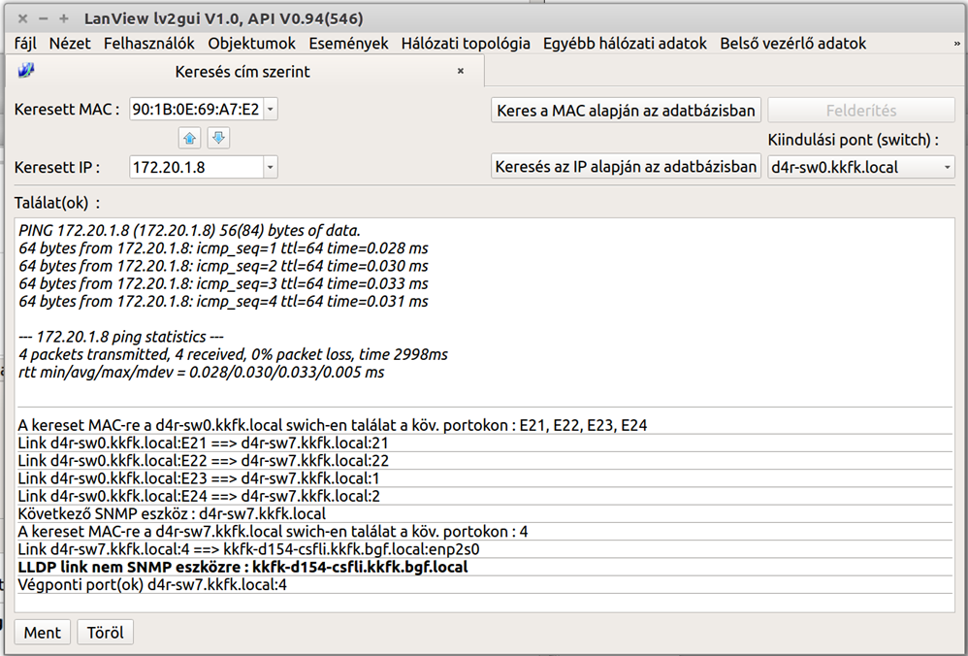
néhány funkció Hálózati elem keresése Közvetlenül a switch címtáblákban

Slide 11
Hálózati elem(ek) felvétele
Automatikus, ha az eszköz ismeri az SNMP protokollt. Továbbá, ha az eszközök ismerik (és engedélyezett) az LLDP, akkor a láncon végig haladva az összes elem regisztrálható automatikusan.
Van egy CLI, több eszköz esetén ez a leghatékonyabb, ha az előző lehetőség nem adott.
A GUI általános megjelenítő rendszerén keresztül, ez inkább módosítás, vagy javításkor hasznos, vagy ha nincs más lehetőség.
Végül vannak egyedi adatalapok a patch panelek, munkaállomások, és SNMP eszközökhöz.

Slide 12
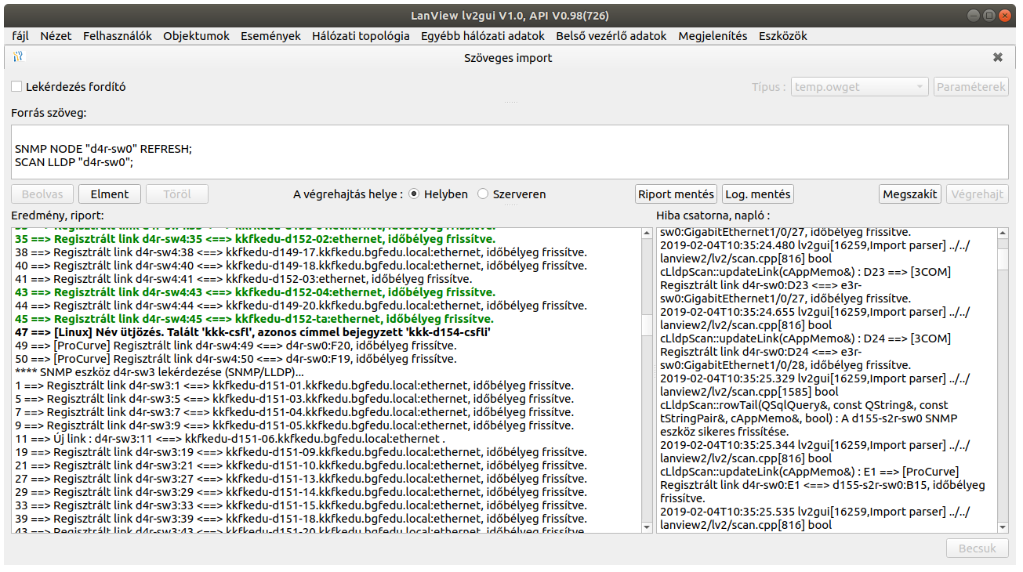
Teljes felfedezés (LLDP lekérdezés)

Slide 13
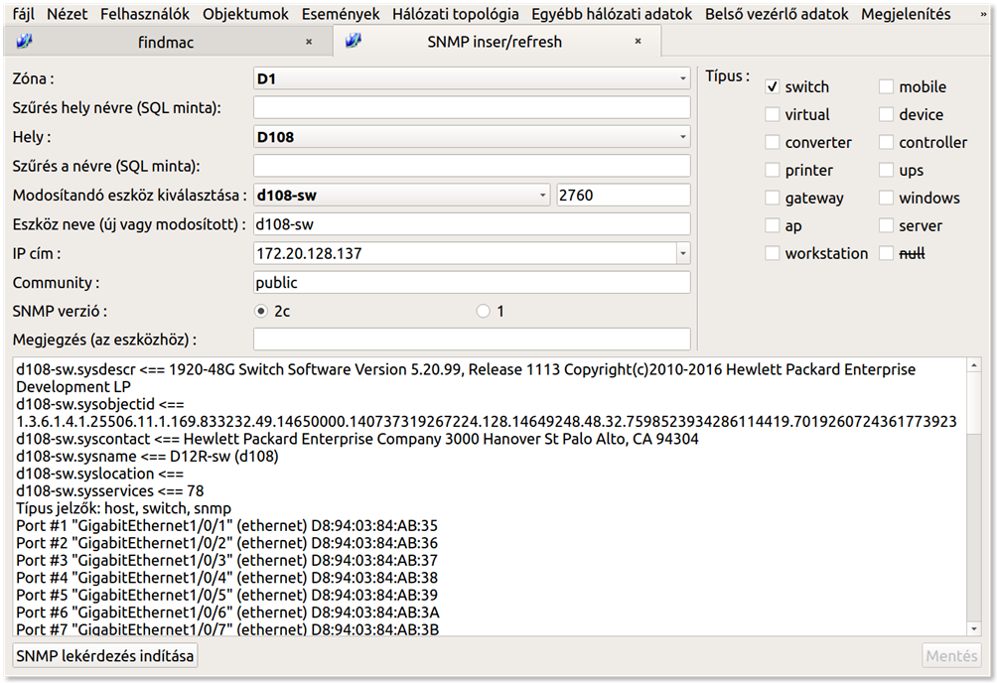
néhány funkció SNMP eszköz felvétele, frissítése

Slide 14
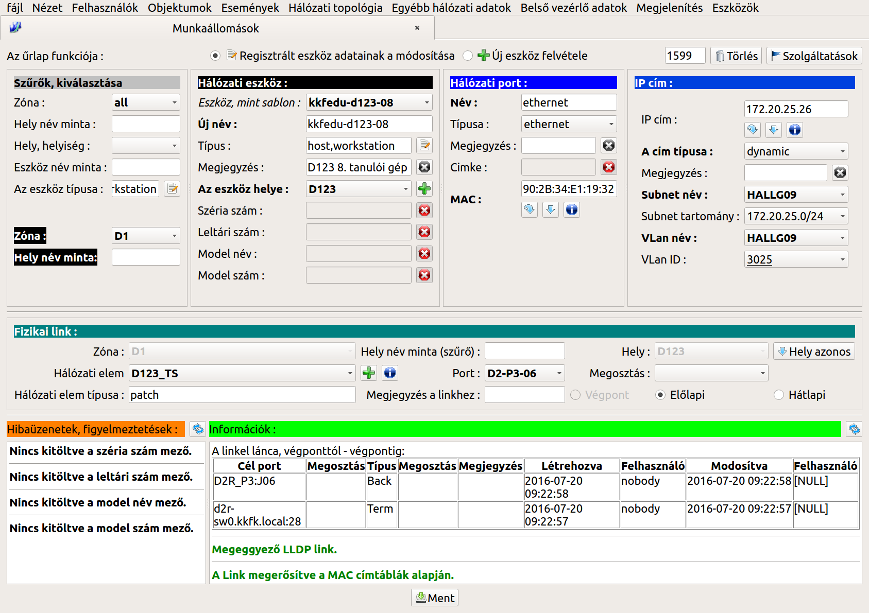
néhány funkció Munkaállomások kezelése

Slide 15
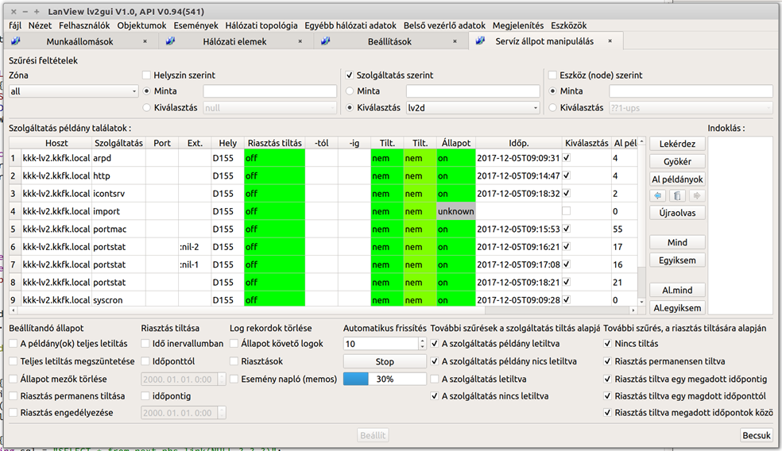
néhány funkció Szolgáltatások lekérdezések

Slide 16
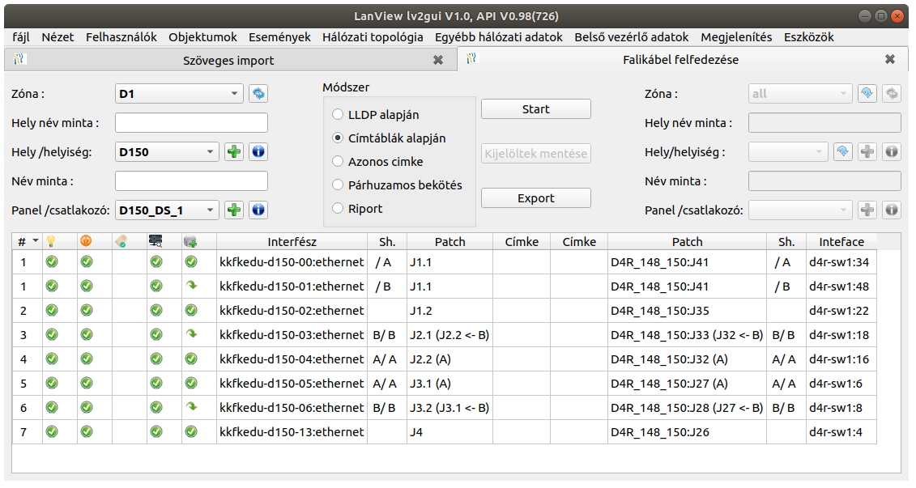
Fali kábelek felfedezése

Slide 17
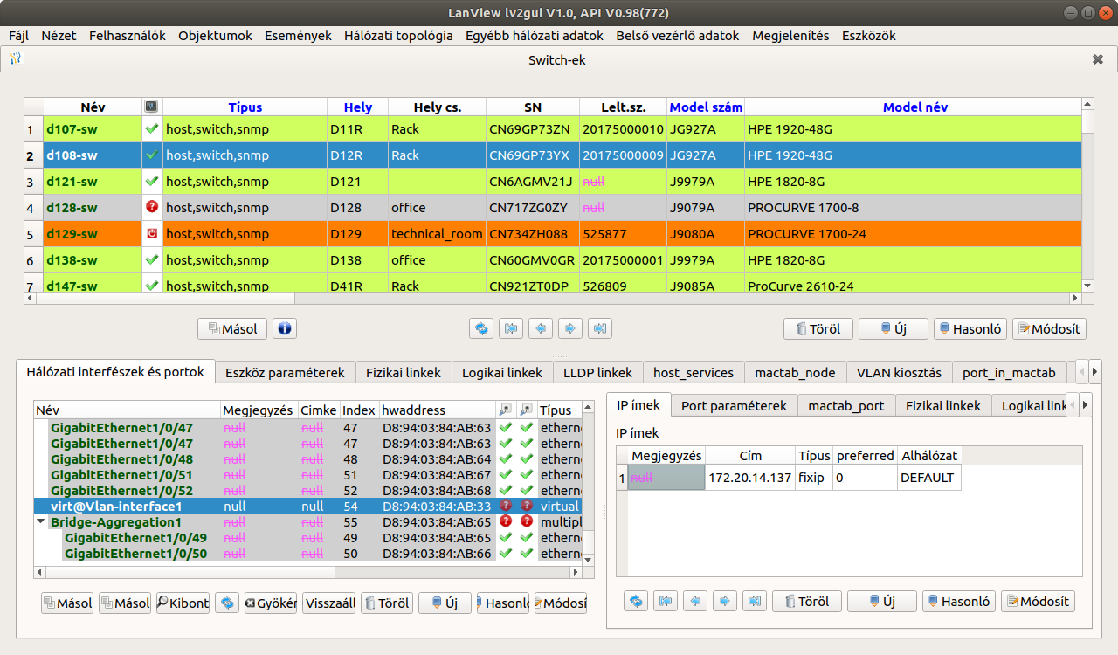
Egy összetett táblázat, Switch-ek listája

Slide 18
Köszönöm a figyelmet!

